Slide 2
Co je pro vás rozhodující při nakupování online?

Slide 3
Cena

Slide 4
Cena
Dostupnost

Slide 5
Cena
Dostupnost
Rychlost dodání

Slide 6
Cena dopravy
Cena
Dostupnost
Rychlost dodání

Slide 7
Cena dopravy
Důvěryhodnost
Cena
Dostupnost
Rychlost dodání

Slide 8
Předchozí zkušenost
Cena dopravy
Důvěryhodnost
Cena
Dostupnost
Rychlost dodání

Slide 9
Předchozí zkušenost
Cena dopravy
Důvěryhodnost
Cena
Dostupnost
Rychlost dodání
Komunikace

Slide 10
STUDIE APEK: Zcela zásadní atributy e-shopu

Slide 11
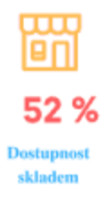

Slide 15
Cena zboží sice patří mezi nejdůležitější faktory, ale není zcela klíčová.

Slide 16
Jak to vidím já?

Slide 18
Pomáhám e-shopům k rekordním výsledkům

Slide 19
z 1 M na 2,5 M / měsíc po půl roce spolupráce růst tržeb o 176,50 % po vedeném redesignu zvýšení objednávek o 56 % díky úpravě košíku

Slide 20
Není to ale jen moje zásluha!
Notes:
Tyhle a další e-shopy by neuspěly, kdyby neměly vyřešené určité oblasti. Uvědomují si jejich důležitost a věnují jim maximální pozornost a úsilí.
Jaké to jsou? To vám ukážu.

Slide 21
6+1 oblastí, které oddělují úspěšné e-shopy od neúspěšných

Slide 22
Produkt

Slide 23
Získám feed od dodavatele Nahraju produkty a čím víc, tím líp A tralá … prodávám
Notes:
Blbost

Slide 24
Po zákaznících ani vidu ani slechu Zahlcení balastem, který ani nechtějí

Slide 25
Co zákazníci chtějí a jak je na tom trh ? ? ? ? ? ?

Slide 26
Touha, potřeba, poptávka

Slide 27
Prodáváte produkty, co nikdo jiný ne Nebo vyrábíte vlastní-> pravděpodobně je nikdo nezná Prodáváte to, co konkurence

Slide 28
Cena

Slide 29
Soupeřit nejnižší cenou?

Slide 30
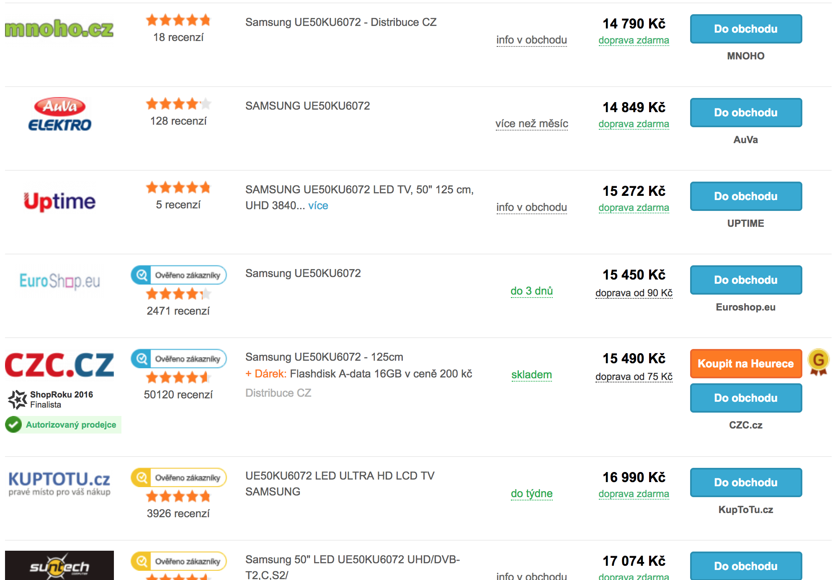

Slide 31
Je to cesta do pekel

Slide 32
Férová cena Proč u vás nakoupí, i když nebudete nejlevnější?

Slide 33
Marketing

Slide 34
Aby u vás někdo nakoupil, musíte o sobě dát vědět

Slide 35
Zákazník NE-nakupuje při první návštěvě
Notes:
Přivedeme návštěvníka

Slide 36
Prochází zákaznickou cestou SEE-THINK-DO-CARE

Slide 37
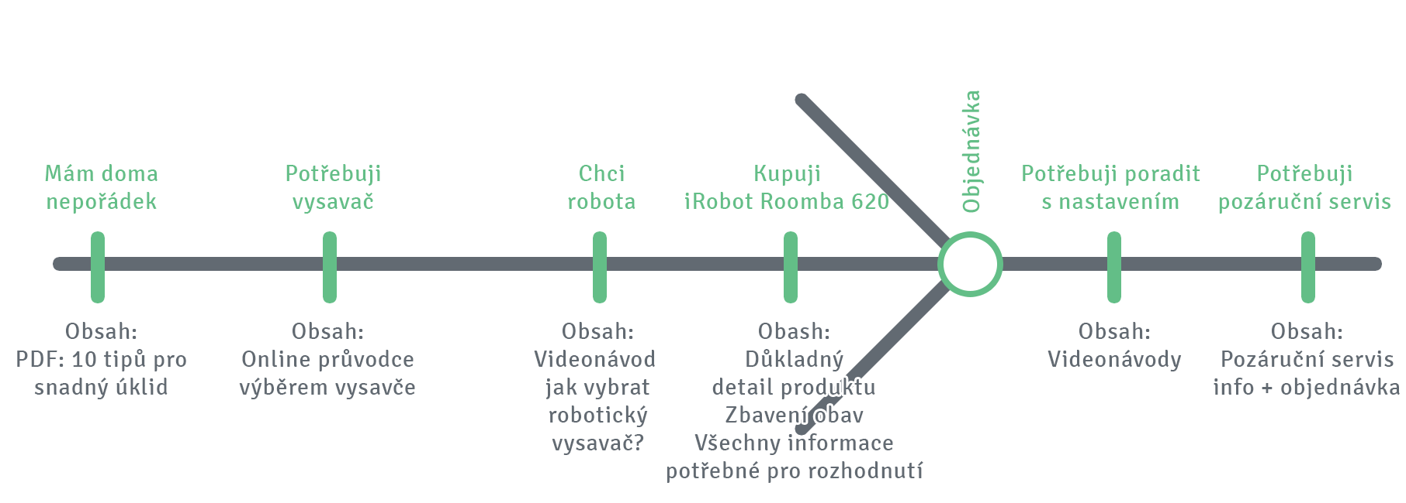

Slide 38
CLV Cíl = prodat znovu, znovu, znovu …

Slide 39
UX

Slide 40
aneb neházejte uživateli klacky pod nohy a nenuťte ho přemýšlet!
Notes:
Co nejvíce mu zpříjemnit nákup a nakopnout ho do k nákupu

Slide 41
Optimalizace konverzního poměru vydělává 2x
Notes:
Co nejvíce mu zpříjemnit nákup a nakopnout ho do k nákupu

Slide 42
Dáme si trochu matematiky!

Slide 43
Máme e-shop konverzním poměrem 1 % a tržbou 100 000 Kč. Do reklamy 10 % z obratu.

Slide 44
Co se stane, když se nám podaří zvýšit konverzní poměr na 2 %?

Slide 45
1. Tržby budou pravděpodobně kolem 200 000 Kč

Slide 46
2. Za stejné náklady vyděláme 2x tolik. Nákladovost bude 5 %, takže je zde prostor znásobit investice do reklamy. To vede opět k násobnému růstu tržeb.

Slide 47
Psychologie prodeje

Slide 48
Urgence

Slide 49
Nedostatek

Slide 50
Social proof

Slide 51
Logistika

Slide 52
Možnosti odběru a platby

Slide 53
Možnosti odběru a platby

Slide 54
Cena dopravy (a balného a platby)
Notes:
Férovost – doprava zdarma, ale platba za balné nebo za platbu

Slide 55
Cena dopravy (a balného a platby)
Notes:
Férovost – doprava zdarma, ale platba za balné nebo za platbu

Slide 56
Rychlost dopravy

Slide 57
Zákaznická podpora

Slide 58
(NE)komunikace
Notes:
Chaty, transakční e-maily

Slide 59
(NE)slušnost
Notes:
Zákazník není kretén, a když kretén je, tak se chováme, jako by kretén nebyl. Máslo na hlavě, pokora.

Slide 62
+1 ? ? ? ? ?

Slide 63
Tipy -> Co vám bude fungovat!
Notes:
Zákazník není kretén, a když kretén je, tak se chováme, jako by kretén nebyl. Máslo na hlavě, pokora.

Slide 64
Produkt

Slide 65
Maximálně vylaďte detail a informace o produktu

Slide 66
Soustřeďte se na TOP 20% produktů

Slide 67
Google Analytics Konverze > Elektronický obchod > Výkon produktu

Slide 68
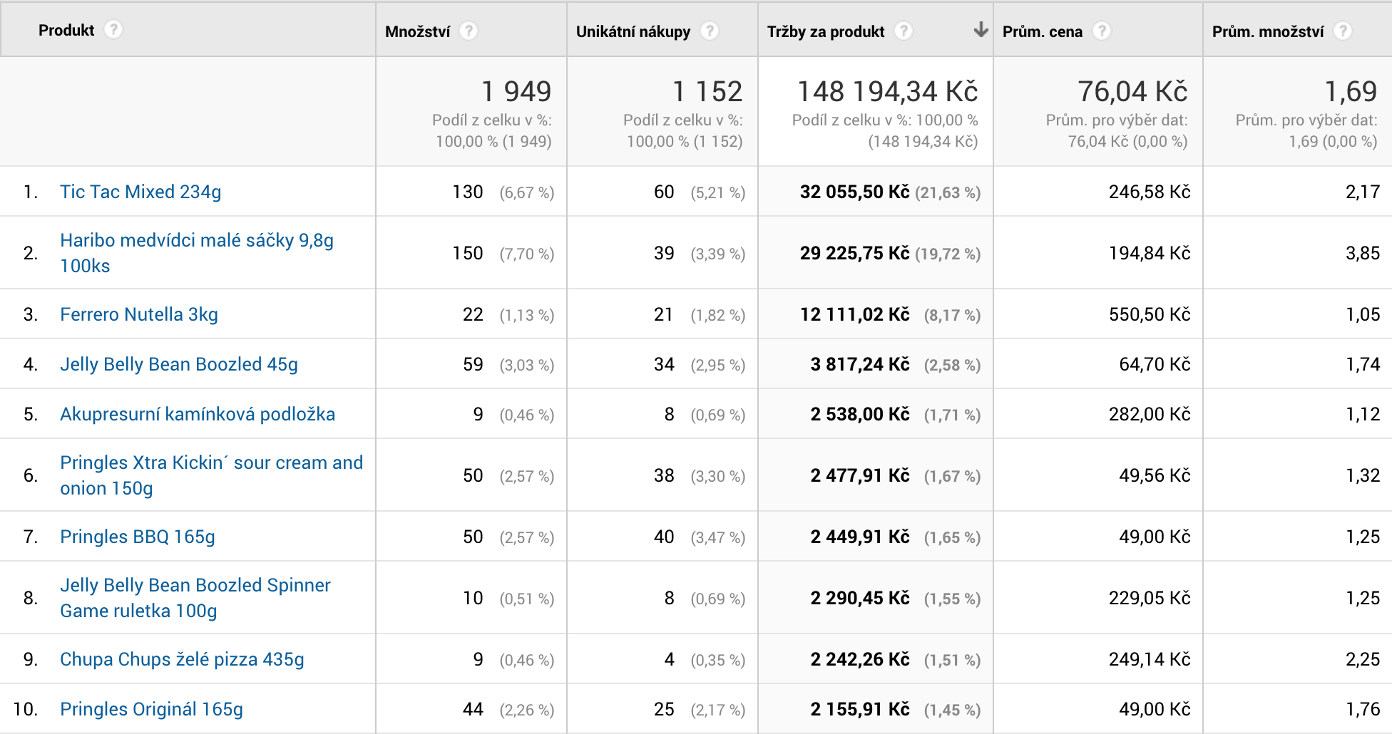

Slide 69
Marketshare analýza např. od Bidding Tools

Slide 70
Heureka.cz – pořadí produktů v kategoriích

Slide 71
Cena

Slide 72
Nesoupeřte cenou -> Férová cena

Slide 73
Heuréka – Sortiment report (Marketing Miner)

Slide 74
Soustřeďte se na CLV

Slide 75
Marketing

Slide 76
Heureka + Zbozi.cz Spárované produkty a placený režim

Slide 77
Google Shopping Sklik produktové kampaně

Slide 78
Myslete na SEE-THINK-DO-CARE Avinash Kaushik

Slide 79
UX

Slide 80
Zjistěte nejslabší části nákupního procesu

Slide 81
Google Analytics Konverze > Cíle > Vizualizace cesty

Slide 82
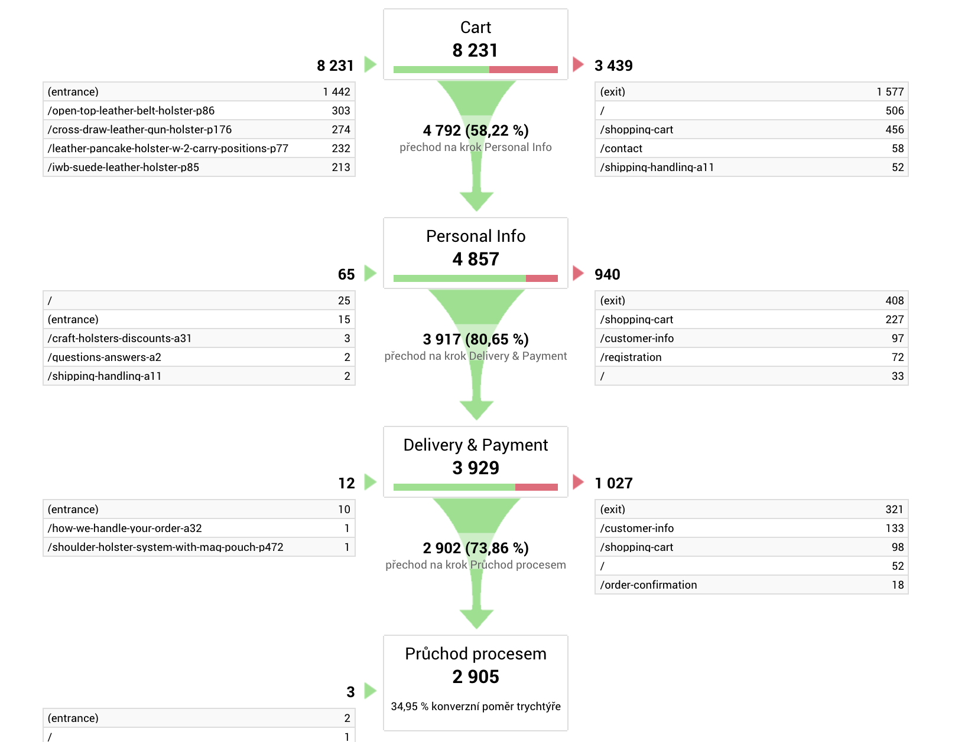

Slide 83
Jak používají váš web? Mouse tracking pomocí Smarlook Heatmapy přes Hotjar

Slide 85
Pracujte s psychologií prodeje

Slide 86
Logistika

Slide 87
TOP produkty držte skladem

Slide 88
Maximalizujte možnost osobních odběrů

Slide 89
Zákaznická podpora

Slide 90
Komunikuje a buďte slušní! Zákazník má vždycky pravdu

Slide 91
Smartsupp Online chat a mouse tracking v jednom

Slide 92
+1

Slide 93
Synergie všech oblastí Silný jako nejslabší článek

Slide 94
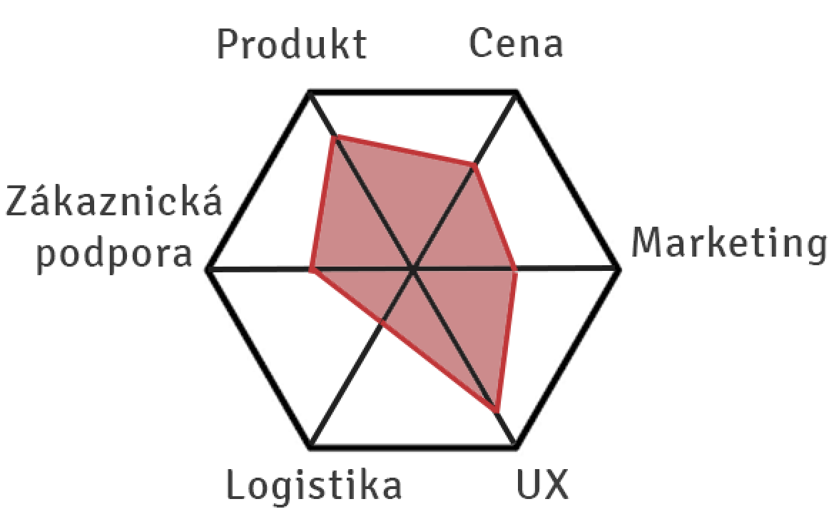
Maximalizujte obsah červeného pole

Slide 95
Jaké na mě máte otázky? Co byste potřebovali více rozvést? Na jaké téma chcete znát můj názor?

Slide 96
partak@paveltlapak.cz
https://paveltlapak.cz/
Barcamp Kolín

